Slide 1
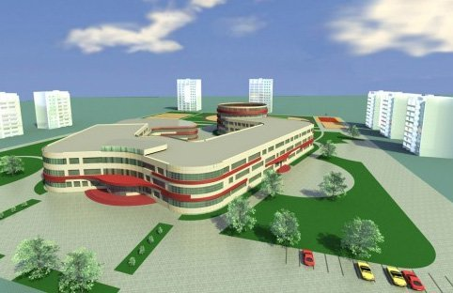
Школа моєї мрії

Slide 2
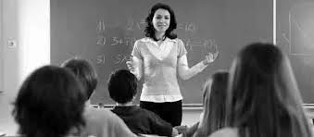
Вчителі повинні бути:
дружелюбними;
Комунікативними;
Веселими;
Кваліфікованими.

Slide 3
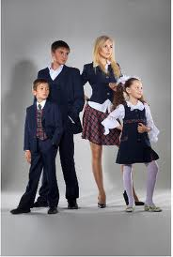
Учні повинні бути:
старанними;
ввічливими
розумними
дисциплінованими

Slide 4
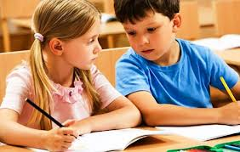
Наші уроки завжди:
Зацікавлюють
Знайомлять із чимось новим
Змушуюють проявити фантазію
Проводяться у вигляді гри

Slide 5
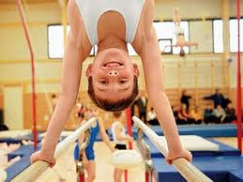
Спорт в шкільному житті
Майданчики для ігри в футбол , баскетбол , хокей;
Додаткові заняття у різних видах спорту;
Спортивне обладнання.

Slide 6

Особливі побажання
Басейн;
Душ;
Кінний спорт;
Бейсбол;
Кімната відпочинку.

Slide 7
Проект втілення мрії в життя
Добре вчитися.
Вивчення іноземних мов.
Здобуття професії.
Початок будування.
Пошук інвесторів.
“Welcome to school”

Slide 8
Дякую за увагу

